Slide 1
メノポーズなお年頃（更年期）の デリケートゾーンケア
デリケートゾーンケア・プロフェッショナルアンバサダー

Slide 2
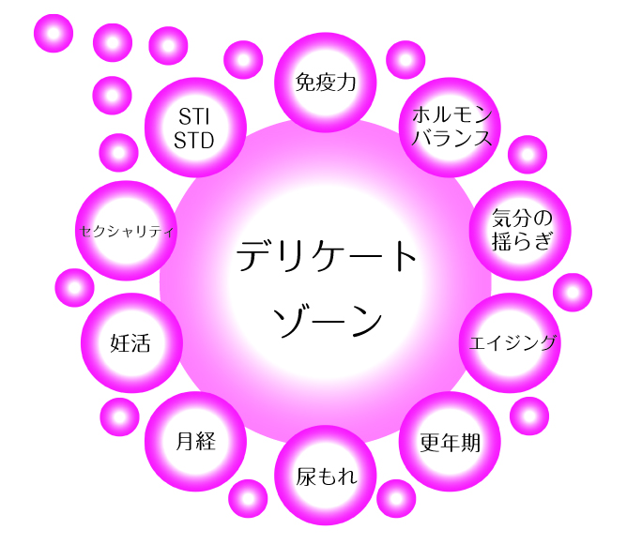
デリケートゾーンのお手入れ、どうしていますか？
いつごろ、だれから、どんな風に習いましたか？
ひょっとしたら、習っていないかも?!
デリケートゾーンは女性も男性もカラダの大切な部分です
カラダはすべて繋がっているので
デリケートゾーンでカラダ全体の不調がわかります
ちゃんと知って
ケアできるようになりませんか？

Slide 3
デリケートゾーンってどんなところ？
Notes:
お顔がひとりひとり違うように、外性器もひとりひとり違います。色、場所、全体の大きさ、クリトリスや小陰唇、大陰唇の大きさ、肉のつきかた、毛の生え方…
まずは自分の外性器は普段どういう状態なのかを、自分で定期的に把握しておくことが大切です。
外性器の解剖
恥丘 ：思春期以降に脂肪沈着が著明となり、皮膚に陰毛が生えてきます
大陰唇 ：表皮は厚く、色素沈着があり、皮脂腺や汗腺が存在します
小陰唇 ：色素沈着があり、皮脂腺に富んでいます。内装は血管、神経が豊富に存在します
陰核亀頭：二つの海綿体があり、真皮には神経終末が密集しており、極めて敏感です
バルトリン腺：左右の前庭珠の後端に位置し、性的興奮時に粘液を分泌します
会陰：後陰唇交連と肛門の間をさします。

Slide 4
Changing female body image through art
JAMIE McCARTNEY トリエンナーレ・ディ・ミラノ美術館、ミラノ・イタリア、2013年の巨大な城壁
Notes:
トリエンナーレ・ディ・ミラノ美術館、ミラノ・イタリア、2013年の巨大な城壁 JAMIE McCARTNEY http://www.greatwallofvagina.co.uk/home

Slide 5
デリケートゾーン、なんと呼んでいますか？
東北・北海道：ダンベ、へっぺ、ベコ
関東甲信越：オマンコ、オベンチョ、ベベ
近畿・中四国：オメコ、オソソ、オダイジチャン
九州：ボボ、チョンチョン、オメッチョ
沖縄：ヒー、ホ、ホウミ
古い時代には「ほと」という呼び名があった。古事記にみられる記述では、イザナミ（伊耶那美）が火の神軻遇突智（迦具土神・かぐつち）を産んだために陰部に火傷を負って病に臥せのちに亡くなる。この陰部を美蕃登（みほと＝美しい女性器）と表してある。
現代では：オマタ ワレメちゃん おちょんちょん

Slide 6
女性の体はどう変わる？
幼児期⇒二次性徴期⇒成熟期（妊娠期を含む）⇒更年期⇒老年期
Notes:
テキストに沿って、女性ホルモンの変化に対応した体の変化を説明

Slide 7
メノポーズ（Menopause：更年期）とは
・更年期とは閉経をはさんだ前後10年間をいい
ます。
・この時期に多くの女性になんらかの形で起こる
不調は更年期症状と呼ばれています。
・更年期障害とはその症状がひどく、仕事や家事
など日常生活ができないほどの状態をいいます。

Slide 8
そもそも閉経とは 閉経とは卵巣の活動性が次第に低下し、ついに月経が永久に停止することを言います。一般的には12カ月以上月経が来ないと閉経としています。
日本人の平均閉経年齢は約５０歳ですが、個人差が大きく早い人で４０歳台前半、遅い人で５０歳台後半に閉経を迎えます。43歳より前に閉経するのは早発閉経と言われます。

Slide 9
月経の定義

Slide 10
閉経のタイプ
１、ある日突然、さようならタイプ
２、だんだん無くなる、フェードアウトタイプ
３、周期がバラバラ、気まぐれタイプ
４、今日でお別れ、本当はいつなのタイプ
「FSH（卵胞刺激ホルモン）値40mIU/mL 以上かつE2 値20pg/mL以下」を
もって閉経後と診断

Slide 11
代表的な更年期の症状
・ホットフラッシュ（急に暑くなって汗をかく）
・肩こり、腰痛
・頭痛、のぼせ
・イライラ、ゆううつな気分になる
・手足の冷えや節々が痛む
・皮膚掻痒感
・眠りが浅く、寝付けない
・膣が乾燥し、性交痛を感じる
更年期の症状かどうか、病気との見極めが重要。特に甲状腺機能障害は症状が重なる。

Slide 12
更年期前後から注意したい病気
（参考：ハッピーライフのために女性が知っておきたい30のこと 吉村䅈典編著 毎日新聞出版）
Notes:
女性ホルモンのエストロゲンは、健康ホルモンともいわれています。妊娠や出産の機能に深く関わるほかに、血管や皮膚など生殖とは関係ない臓器や
組織にも作用して、女性の健康を保ってくれているのです。
エストロゲンの分泌量が減少すると、骨粗しょう症にかかりやすくなります。また、子宮筋腫も40代に多い病気です。エストロゲンの影響によって筋腫が大きくなるので、閉経以降は小さくなることもあります。そのほかに、子宮体がん、卵巣がん、乳がん、脳卒中、虚血性心疾患なども、エストロゲンの分泌量の減少と加齢の影響によって、リスクが上がるといわれています。
また、エストロゲンの分泌量が減少するとストレスに弱くなり、感情をコントロールしにくくなるともいわれています気持ちがふさぐことが増えたり、イライラがつのったり、家事ができなくなったり、人に会うのがつらくなったりしたときは、更年期に理解の深い病院や婦人科医と相談しながら、精神症状をやわらげる向精神薬やカウンセリングを利用するものひとつです。

Slide 13
骨盤底筋

Slide 14
骨盤臓器脱
骨盤の中にある子宮、膀胱、直腸などの臓器が膣の中に落ち込み、膣壁と一緒に胎外に脱出してしまう病気。症状によって子宮脱、膀胱瘤、直腸瘤などと呼ばれる。
原因は老化により骨盤底筋が弛緩したり、出産時のダメージなどが考えられる。
症状
・股間に何か挟まっている感じ
・頻尿、排尿困難
・排便困難、残便感

Slide 15
簡易更年期指数（SMI）
小山嵩夫先生による簡易更年期指数より

Slide 16
判定＆解説 （自己採点の結果）
小山嵩夫先生による簡易更年期指数より

Slide 17
更年期障害の治療法
漢方療法
更年期には 「頭が重い」、「イライラする」、「疲労感が取れ
ない」、「よく眠れない」などの、何となく体調が悪いという自
覚症状を訴えることが多くあります。これらの不定愁訴には
漢方療法がお勧めです。
ホルモン補充療法（ＨＲＴ：hormone replacement therapy）
Notes:
女性の生殖年齢の変化
７歳：腎気盛、歯更り、髪長し
14歳：天癸至り、月事下る、故に子あり
21歳：眞牙生じ長極まる
28歳：髪の長極まり、身体盛壮
35歳：面始めて焦れ、髪始めて白し
49歳：天癸渇き、形壊えて子無き
【『黄帝内経素問』上古天真論】 ※「女性の漢方」石野尚吾著より

Slide 18
ホルモン補充療法(HRT）
卵巣から分泌されていたエストロゲンが閉経以降は作られなくなるので、それを薬剤で補うという治療法。エストロゲン欠乏により起こる様々な症状の予防や治療ができるが、体質や生活習慣により使えない人もいる。
エストロゲン製剤の種類と特徴
・経口製剤：更年期障害、骨粗しょう症、膣萎縮症状に効果的
・経皮製剤：パッチ製剤は更年期障害や骨粗しょう症に効果的
ゲル製剤は更年期障害に効果的
・経膣製剤：膣萎縮症状に効果的
年齢や閉経からの期間、合併症などによって治療方法が違います。婦人科でよく相談してホルモン製剤を上手に使いましょう。
Notes:
http://www.jsog.or.jp/news/pdf/HRTGL_PublicC_20170310.pdf
ホルモン補充療法ガイドライン 2017年度版
日本産科婦人科学会ﾊﾟﾌﾞﾘｯｸｺﾒﾝﾄ募集用原稿
HRT禁忌症例
・重度の活動性肝疾患
・現在の乳癌とその既往
・現在の子宮内膜癌、低悪性度子宮内膜間質肉腫
・原因不明の不正性器出血
・妊娠が疑われる場合
・急性血栓性静脈炎または静脈血栓塞栓症とその既往
・心筋梗塞および冠動脈に動脈硬化性病変の既往
・脳卒中の既往
HRT慎重投与
・子宮内膜癌の既往
・卵巣癌の既往
・肥満
・６０歳以上または閉経後１０年以上の新規投与
・血栓症のリスクを有する場合
・冠攣縮および微小血管狭心症の既往
・慢性肝疾患
・胆嚢炎および胆石症の既往
・重症の高トリグリセリド血症
・コントロール不良な糖尿病
・コントロール不良な高血圧
・子宮筋腫、子宮内膜症、子宮腺筋症の既往
・片頭痛
・てんかん
・急性ポルフィリン血症
・全身性エリテマトーデス（ＳＬＥ）

Slide 19
更年期の情報サイト
・女性の健康とメノポーズ協会
http://www.meno-sg.net/
電話相談：毎週 火・木曜日（10時30分～16時30分）
℡：03-3351-8001
・日本女性医学学会
http://www.jmwh.jp/meno/
・女性健康支援センター事業 厚生労働省
全国の女性健康支援センター一覧
Notes:
女性健康支援センター事業 厚生労働省
http://www.mhlw.go.jp/stf/seisakunitsuite/bunya/kodomo/kodomo_kosodate/boshi-hoken/boshi-hoken14/

Slide 20
エンジョイ エイジング 婦人科のかかりつけ医を持ちましょう！
「女性医学」という新しい診療分野が設立
【かかりつけ医】
婦人科
レディースクリニック
女性泌尿器科
周産期医学
婦人科腫瘍学
生殖医学
Notes:
40歳代に入るとホルモンバランスの乱れから様々な症状がではじめます。「そろそろ更年期？」と思っていても、実はがんなどの重大な病気のこともあります。また治療することによって快適な生活が取り戻せるのに、がまんして辛い日々を送ってしまうことも… ぜひ、気軽に相談できる婦人科のかかりつけ医を持ちましょう！

Slide 21
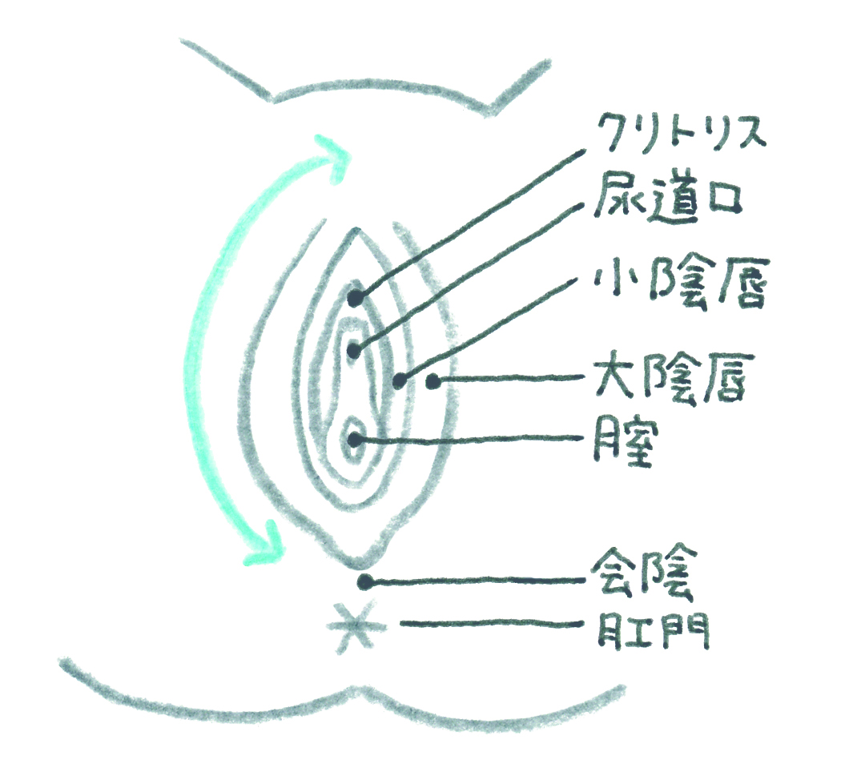
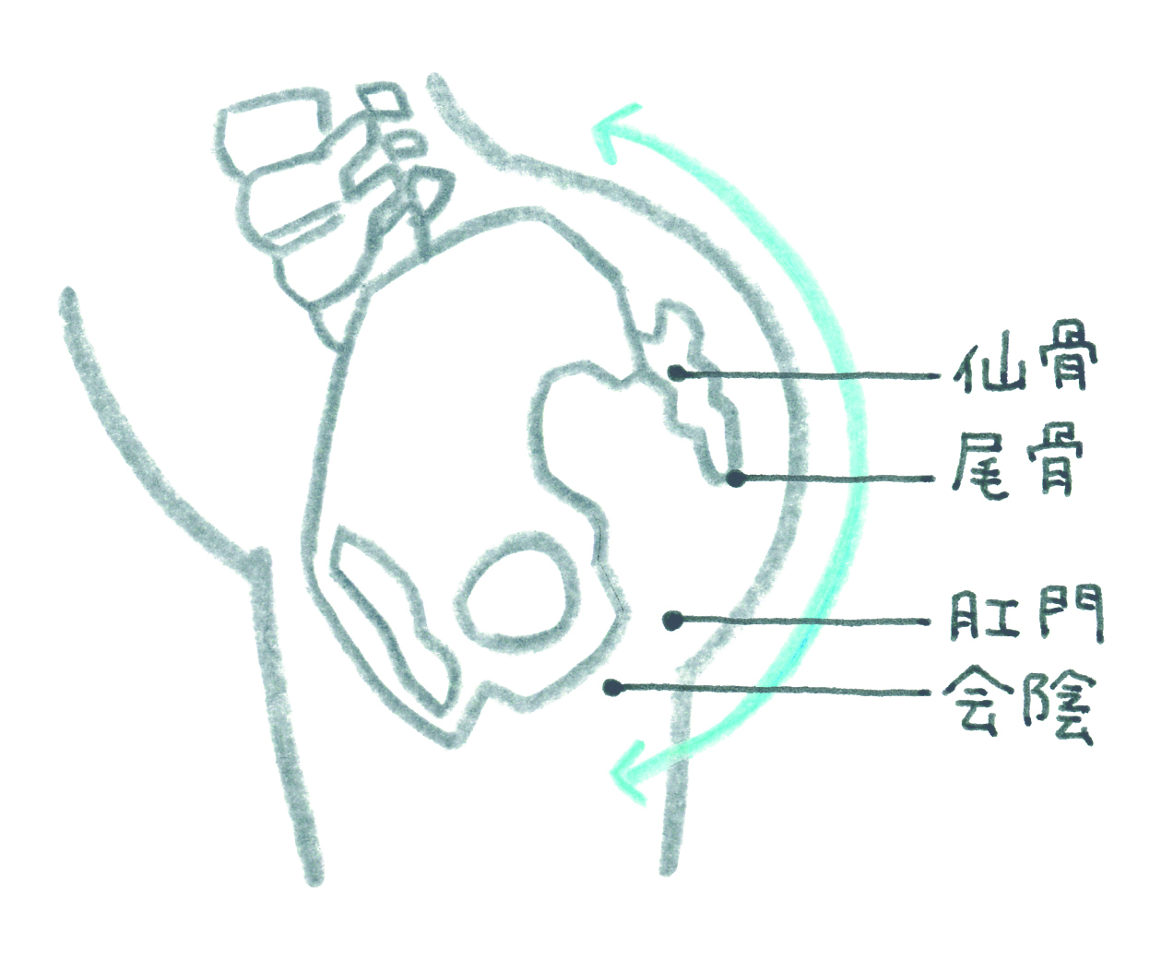
更年期だからこその デリケートゾーンの拭き方・洗い方
●知ってますか？正しい拭き方
●毎日の習慣にしたい正しい洗い方と保湿
Notes:
デリケートゾーンはお湯で洗い流すだけではなく、オイルやソープを使うと、マッサージ効果が高まり、局所だけのケアではなく、全体のバランスや体調管理にもつながる大切なところなんだよ。折角使うのであれば、けい皮吸収もすごいところだから、オーガニックのいいものを使ってくださいね。

Slide 22
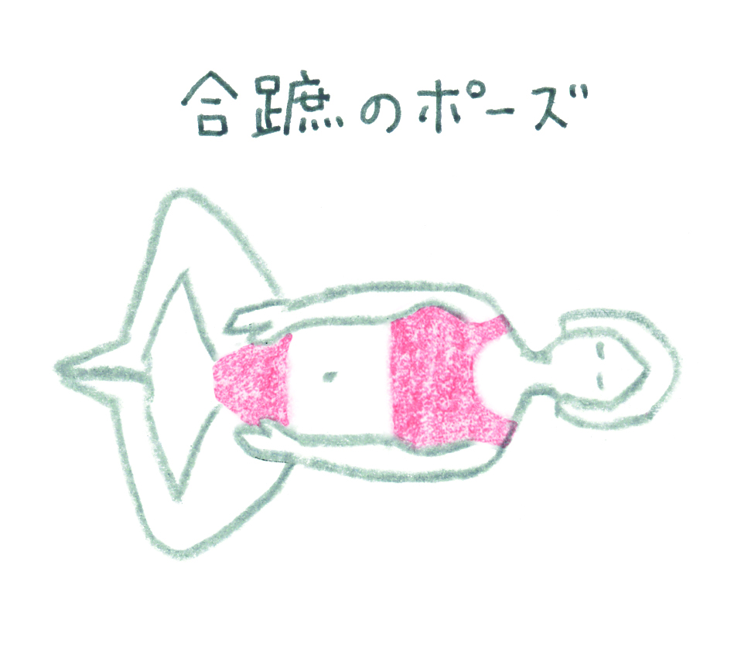
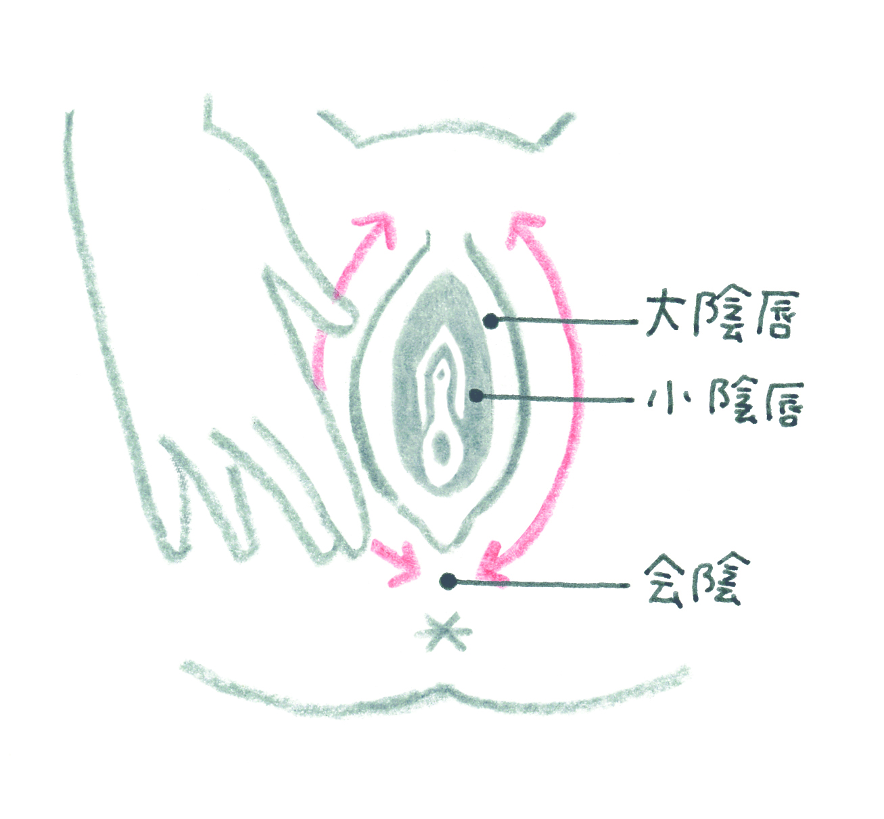
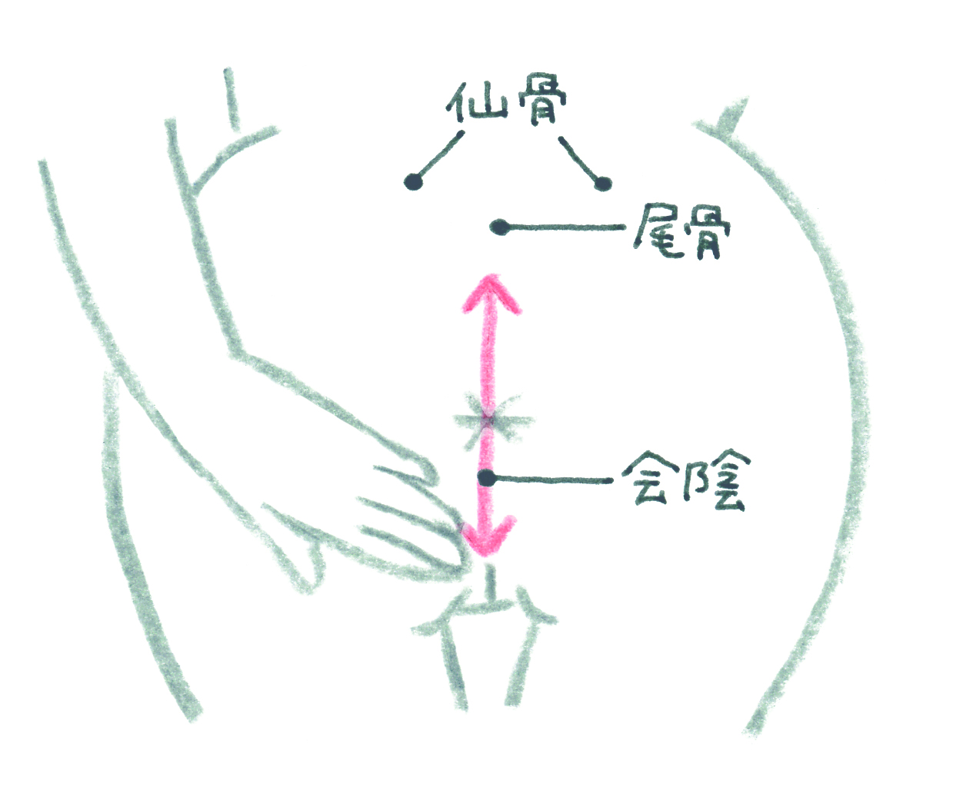
オイルマッサージで女性ホルモンアップ
お風呂の湯船の中、または温かい室内でヨガの
「合蹠のポーズ」のイメージで、股関節の緊張を
ほぐす姿勢で。
①手のひらにオイルをのせ、手のひらで温める
②陰部にやさしく手をあてて、オイルを伸ばす。
③前側から指の平な部分を使って、鼠経部、恥丘、大陰唇、 小陰唇に。
④お尻の方から手をあてて会陰、肛門周辺、尾骨の順に優しくオイルでなでるようにマッサージ
⑤オイルはそのまま吸収させる。
Notes:
①膣など粘膜に近い部分に使うものなので、酸化していない安全な肌用の天然の植物オイル（アーモンドオイル・グレープシードオイルなど、アレルギーがないことを確認して
選択）を用意。
手のひらにオイルをのせ、手のひらで温める。オイルはたっぷりと使う。
②陰部にやさしく手をあてて、オイルを伸ばす。
③前側から指の平な部分を使って、鼠経部、恥丘、大陰唇、小陰唇に。
④お尻の方から手をあてて会陰、肛門周辺、尾骨の順に優しくオイルでなでるようにマッサージ。
オイルの吸い込みがよければ、必要な量を追加する。リラックスする感覚がでてきたら、充分。
（時間の目安は５～10分、個人差がありますので、自分のペースで）
⑤オイルはそのまま吸収させる。下着につくなど気になる方は軽く押さえ拭きするか、洗い流す。

Slide 23
オイルケア入浴で全身美活ケア
月１度、入浴しながらのオイルケア入浴で全身の血行を
アップ！

Slide 24
骨盤底筋エクササイズ
１、手をきれいに洗い、あおむけに寝る
２、膝をたてて、身体の力を抜く
３、中指を第２関節まで膣内に挿入する
４、肛門を締める
５、尿道口を締める
６、肛門と尿道口を締めたまま、身体の中に引き
上げるように力を入れて５秒キープ…..
名器「タコ壺」のできあがり

Slide 25
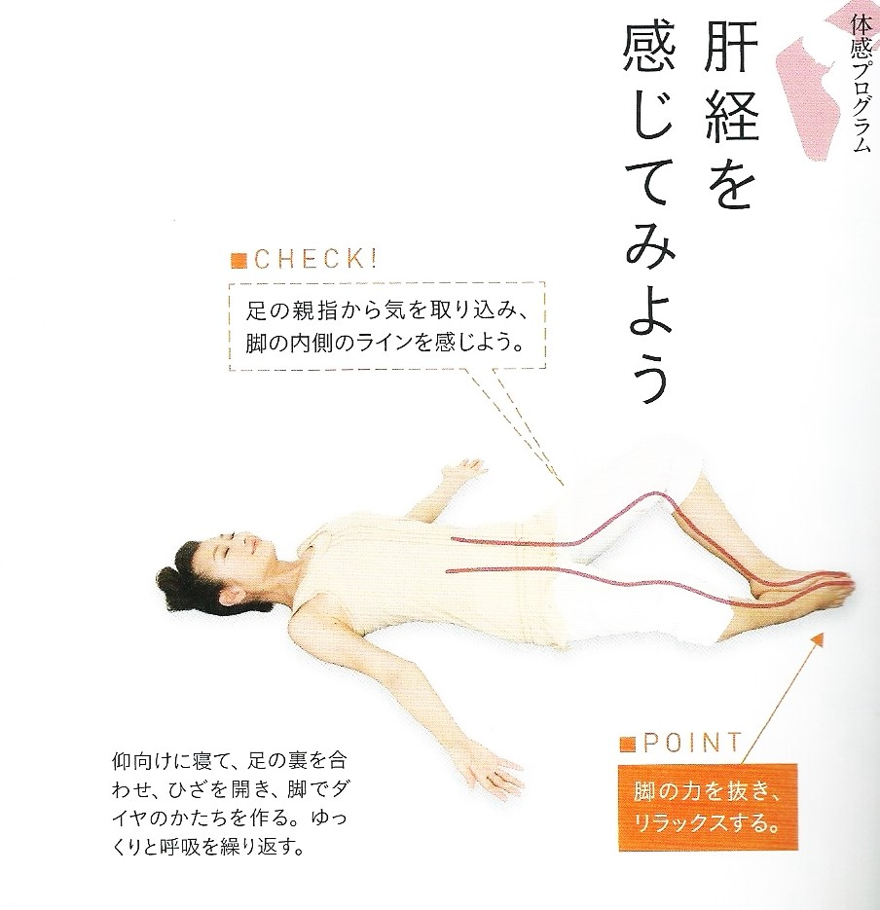
経絡ストレッチを取り入れてみよう
腎経を
感じてみよう
参考：心と体がよみがえる 経絡ストレッチ 中村勝美著 （池田書店）

Slide 26
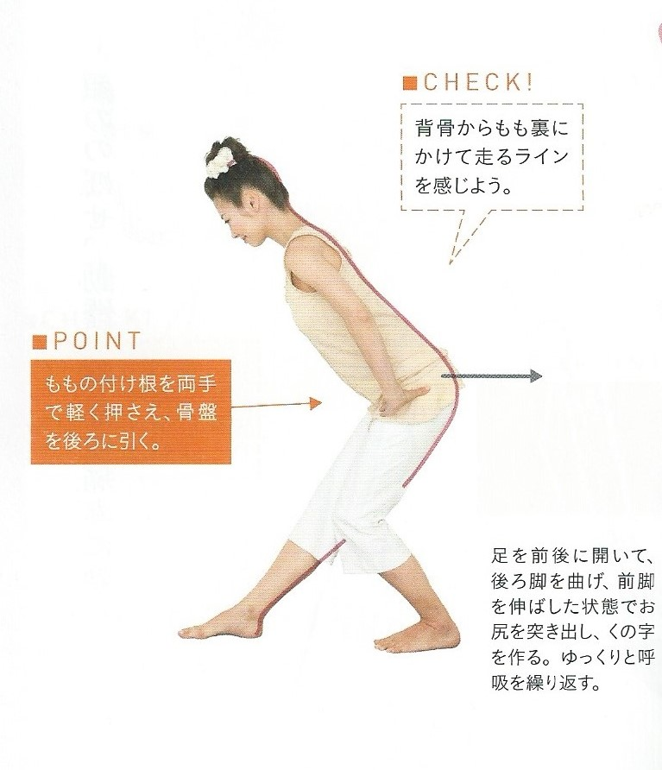
胆経
膀胱経
参考：心と体がよみがえる 経絡ストレッチ 中村勝美著 （池田書店）

Slide 27
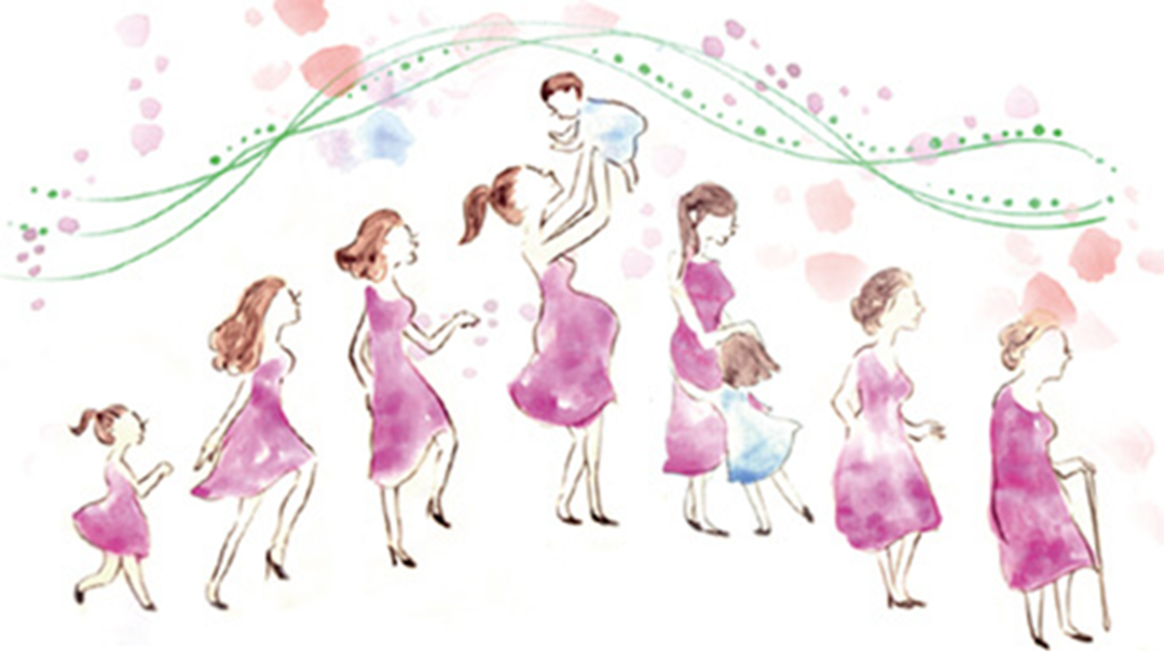
デリケートゾーンのケアから
健康になる キレイになる
ＥＮＤ

